Slide 1

MÁQUINAS TÉRMICAS
ESCUELA POLITÉCNICA NACIONAL
TÉCNOLOGÍA SUPERIOR EN ELECTROMECÁNICA
TEMA: MOTORES DE COMBUSTIÓN INTERNA
Docente: Jonathan Loor

Slide 2

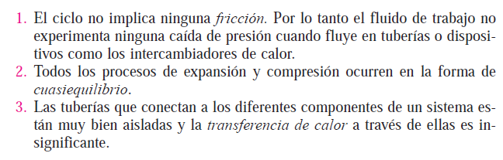
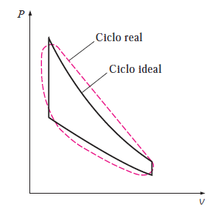
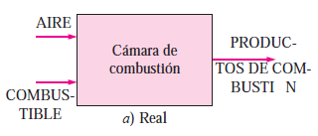
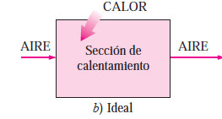

Motores de combustión interna / Ciclo Otto / Diesel
Ciclo de potencia de gas Idealizaciones ➔ procesos isentrópicos
Suposiciones de aire estándar
Relación aire-combustible: 14.7:1 en masa / 94% aire en volumen

Slide 3
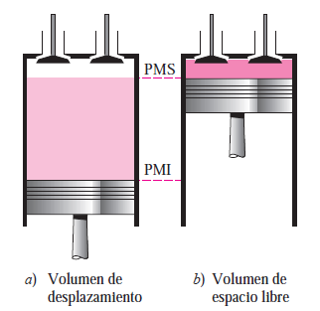
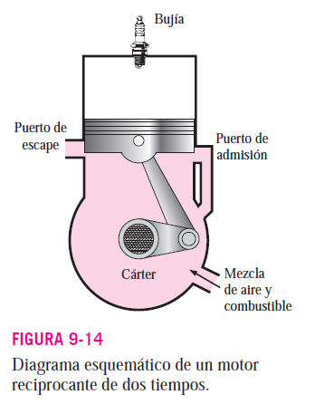


Motores de combustión interna / Ciclo Otto / Diesel
Máquinas reciprocantes

Slide 4
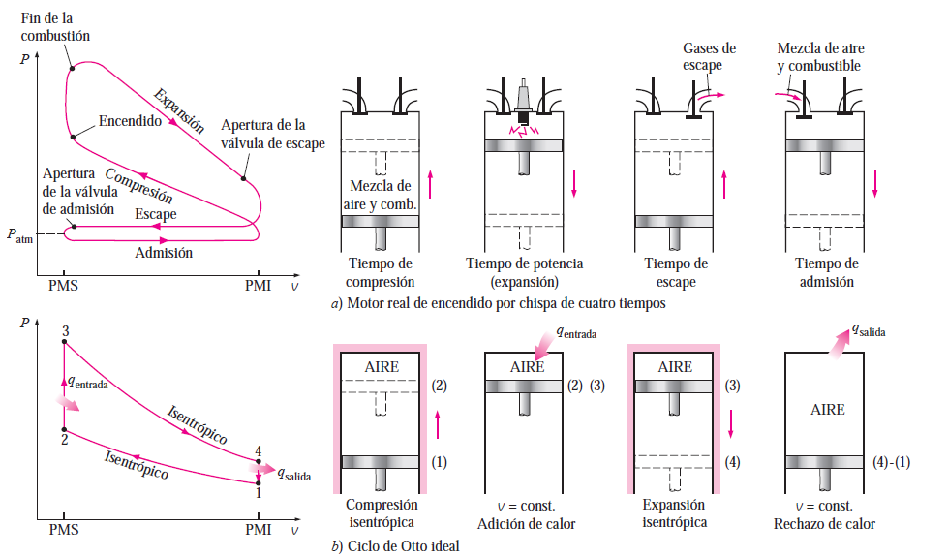
Motores de combustión interna / Ciclo Otto
Ciclo otto

Slide 5
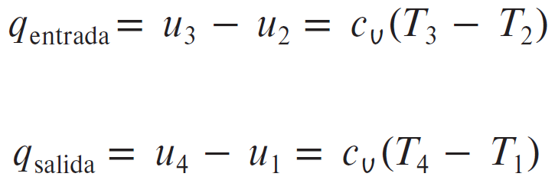
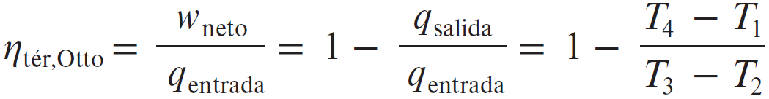
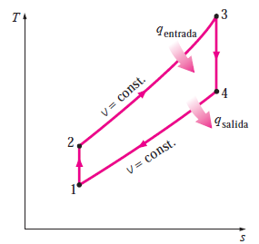
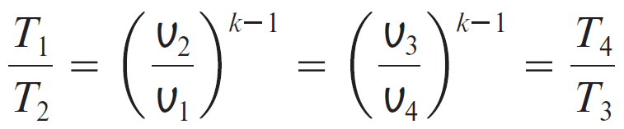
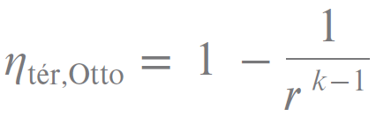
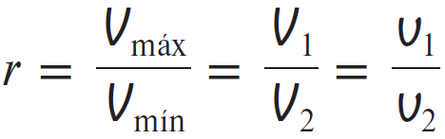
Motores de combustión interna / Ciclo Otto
Ciclo otto

Slide 6
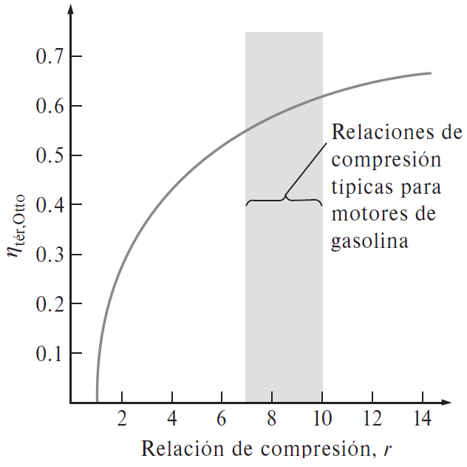
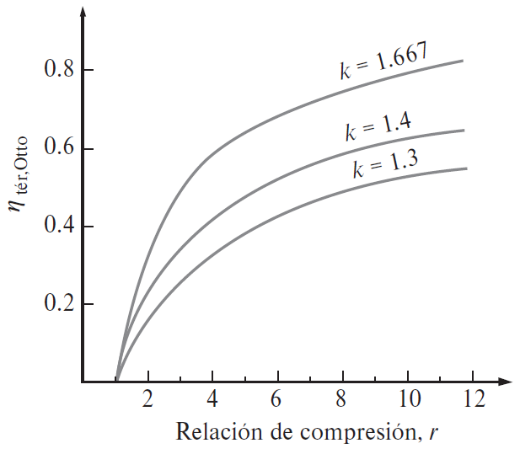
Motores de combustión interna / Ciclo Otto
Ciclo otto

Slide 7
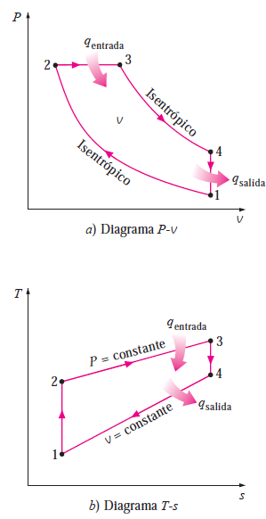
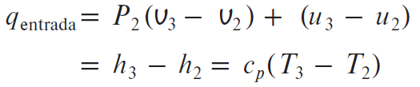


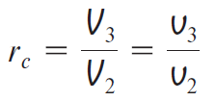
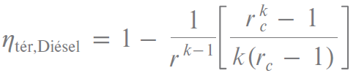
Motores de combustión interna / Ciclo Otto / Diesel
Ciclo Diesel
Relación de corte de admisión:

Slide 8
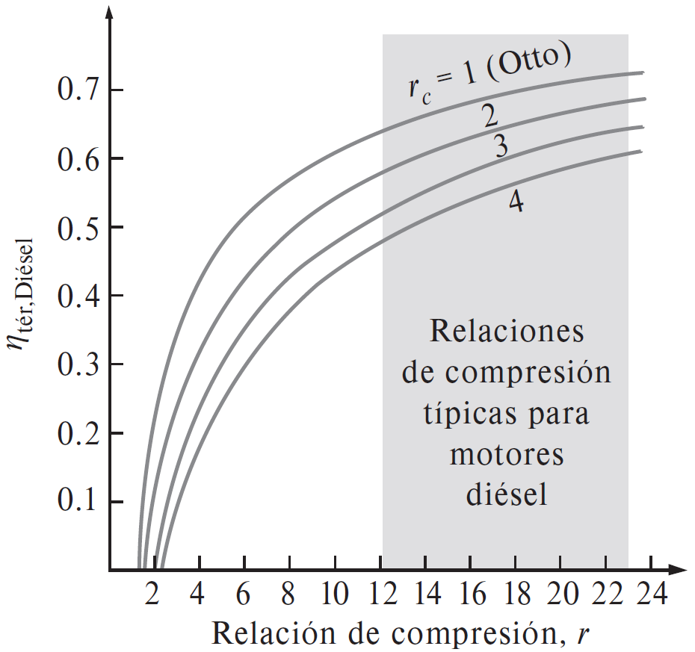
Motores de combustión interna / Ciclo Otto / Diesel
Ciclo diesel
Los motores diésel operan con relaciones de compresión mucho más altas, por lo que suelen ser más eficientes que los de encendido por chispa (gasolina). Los motores diésel también queman el combustible de manera más completa, ya que usualmente operan a menores revoluciones por minuto y la relación de masa de aire y combustible es mucho mayor que en los motores de encendido por chispa.

Slide 9

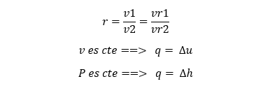
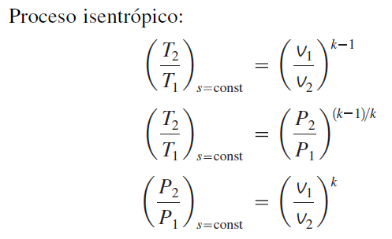

Motores de combustión interna / Ciclo Otto / Diesel
Métodos de análisis con aire
Aproximado: Calores específicos constantes
(Uso Tabla A2)
Semiaproximado: Calores específicos variables a temperaturas variables asumiendo aire como gas ideal (Uso Tabla A-17).
Para ambos métodos:

Slide 10
Motores de combustión interna / Ciclo Otto / Diesel
1) CICLO OTTO CON CALORES ESPECÍFICOS VARIABLES. Un ciclo de Otto ideal tiene una relación de compresión de 8. Al inicio del proceso de compresión el aire está a 100 kPa y 17°C, y 800 kJ/kg de calor se transfieren a volumen constante hacia el aire durante el proceso de adición de calor. Tome en cuenta la variación de los calores específicos del aire con la temperatura y determine a) la temperatura y presión máximas que ocurren durante el ciclo, b) la salida de trabajo neto, c) la eficiencia térmica y d) la presión media efectiva en el ciclo.
2) Resuelva el ciclo Otto con el método de calores específicos constantes a una temperatura de 800 K. Compare ambos métodos y realice un comentario sobre cuál de ambos métodos considera más aproximado al ciclo real.

Slide 11
Motores de combustión interna / Ciclo Otto / Diesel
3) MOTOR DIESEL CON CALORES ESPECÍFICOS COSTANTES. Un motor de ignición por compresión opera en un ciclo ideal Diesel con una relación de compresión de 20. El aire está a 95 kPa y 20°C al inicio del proceso de compresión. Si la temperatura máxima en el ciclo no ha de exceder 2200k, determine a) la eficiencia térmica y b) la presión media efectiva. Considere los calores específicos constantes a 300 K.
4) MOTOR DIESEL CON CALORES ESPECÍFICOS VARIABLES. Un motor de ignición por compresión opera en un ciclo ideal Diesel con una relación de compresión de 17. El aire está a 95 kPa y 57°C al inicio del proceso de compresión. Usar calores específicos variables, la relación de cierre de admisión es de 2.5, determine a) la temperatura máxima en el ciclo b) la producción neta de trabajo por ciclo por unidad de masa y la eficiencia térmica.

Slide 12
Motores de combustión interna / Ciclo Otto / Diesel
5) Un motor de ignición por compresión de seis cilindros, cuatro tiempos, 4.5 L, opera en un ciclo ideal Diesel con una relación de compresión de 17 y relación de cierre de admisión de 2,5. El aire está a 95 kPa y 57°C al inicio del proceso de compresión y la velocidad de rotación del motor es de 2,000 rpm. El motor usa Diesel ligero con un poder calorífico de 42,500 kJ/kg, una relación aire-combustible de 24 y una eficiencia de combustión de 98 por ciento. Usando calores específicos variables, determine:
la temperatura máxima en el ciclo y la relación de cierre de admisión
la producción neta de trabajo por ciclo y la eficiencia térmica
la presión media efectiva
la producción neta de potencia
el consumo específico de combustible, en g/kWh, definido como la relación de la masa de combustible consumido al trabajo neto producido.

